Slide 1

rewarding Insurance
grupa-bez-nazwy​

Slide 2

O Projekcie
Do naszej grupy zgłosiła się znana polska firma ubezpieczeniowa „Kowalsky Insurance”, która w związku ze swoją ekspansją na rynek Stanów Zjednoczonych Ameryki, poprosiła nas o analizę sektora ubezpieczeń zdrowotnych w USA oraz o przygotowanie aplikacji nagradzającej zniżką tych klientów, którzy przyniosą firmie największe zyski.
Projekt nazwaliśmy „Rewarding Insurance”

Slide 3
Problemy
Sektor ubezpieczeń
Klienci i koszty leczenia
Aplikacja
Nie znany dla nas sektor ubezpieczeń zdrowotnych USA
Znalezienie najlepszego modelu przewidującego koszty leczenia
Prosta w obsłudze aplikacja a zarazem wykorzystująca najbardziej złożone modele Machine Learning

Slide 4



Plan Działania
Wypełnienie luki rynkowej
Docelowi odbiorcy
Analiza sektora ubezpieczeń USA, koszty ubezpieczenia, odsetek ubezpieczonych wykorzystujących ubezpieczenie
Na podstawie dostarczonej przez korporację „Kowalsky Insurance” obszernej bazy danych z kosztami leczenia ubezpieczonych, stworzenie modelu przewidującego koszty leczenia potencjalnego klienta
Ograniczenie Strat
Stworzenie, łatwej w użyciu aplikacji webowej dla pracowników „Kowalsky Insurance”, pozwalającej na podstawie zebranych od klienta informacji, wyliczenie składki ubezpieczenia zdrowotnego i ewentualnego nagrodzenia rabatem

Slide 5

Omówienie produktu
Unikatowy
Pierwszy na rynku
Jedyny produkt przeznaczony wyłącznie dla branży Ubezpieczeniowej
Pierwszy produkt tak łatwy w użyciu
Sprawdzony
Autentyczny
Przeprowadzono testy z wykorzystaniem wielu modeli uczenia maszynowego
Zaprojektowany z pomocą i wsparciem ekspertów z branży DataScience

Slide 6

Korzyści z produktu
Proste i wydajne korzystanie
Łatwy dostęp do obsługi klienta
Szybkie wyliczenie składki online

Slide 7

Informacje ogólne o firmie

Slide 8

Model biznesowy
Badania
Streszczenie
Projekt

Slide 9

Przegląd rynku

Slide 10

Nasza konkurencja
Contoso​
Konkurenci
Cena naszego produktu jest niższa od cen produktów medycznych oferowanych przez inne firmy na rynku
Szybkie i łatwe w użyciu w porównaniu ze złożonym systemem zamawiania konkurencji
Przystępna cena jest głównym czynnikiem, który przyciąga szpitale do naszego produktu
Firma A Produkt jest droższy
Firmy B i C Produkt jest drogi i niewygodny w użyciu
Firmy D i E Produkt jest tani, ale niewygodny w użyciu

Slide 11
Konkurencja
Wygodny
A
Contoso
Kosztowne
Przystępne cenowo
B
D
C
E
Niewygodny

Slide 12
Strategia rozwoju
Jak będziemy rozwijać się w przyszłości
Luty 20xx r.
Maj 20xx r.
Październik 20xx r.
Wprowadzenie produktu w szpitalach w regionie, aby pomóc mu zaistnieć na rynku
Udostępnienie produktu we wszystkich szpitalach i monitorowanie trendów w prasie i na lokalnym rynku
Zbierz opinie personelu medycznego i społeczności opieki zdrowotnej, aby zwiększyć dostępność produktu

Slide 13
Dynamika rozwoju
Prognozowanie dla sukcesu
Metryki
Przychód według roku
 | klienci | Zamó-wienia | Przychód brutto | Przychód netto
20XX | 10​ | 1100 | 10 000​ zł | 7 000 zł
20XX | 20​ | 200​ | 20 000​ zł | 16 000 zł​
20XX | 30​ | 300​ | 30 000 zł​ | 25 000 zł​
20XX | 40​ | 400​ | 40 000 zł | 30 000 zł​

Slide 14
Plan działań na dwa lata
Wspieraj wolontariuszy
Zorganizowanie grup fokusowych
Zbieranie opinii
20XX
Sty
Lut
Mar
Kwi
Maj
Cze
Lip
Sie
Wrz
Paź
Lis
Gru
Wprowadzenie na lokalny rynek
Testowanie zamawiania
Dostarczanie do szpitali
20XX
Sty
Lut
Mar
Kwi
Maj
Cze
Lip
Sie
Wrz
Paź
Lis
Gru

Slide 15
Finanse
 | Rok 1 | Rok 2 | rok 3
Przychód | ​ | ​ | ​ | ​
Użytkownicy | 50 000​​ | 400 000​​ | 1 600 000​​ | ​
Sprzedaż | 500 000​​ | 4 000 000​​ | 16 000 000​​ | ​
Średnia cena sprzedaży​ | 75​​ | 80​​ | 90​​ | ​
Przychód przy 15% | 5 625 000​​ | 48 000 000​​ | 216 000 000​​ | ​
Zysk brutto | 5 625 000​ | 48 000 000​ | 216 000 000​ | ​
Wydatki​ | ​ | ​ | ​ | ​
Sprzedaż i marketing​ | 5 062 500​​ | 38 400 000​​ | 151 200 000​​ | 70%​
Obsługa klienta​ | 1 687 500​​ | 9 600 000​​ | 21 600 000​​ | 10%​
Rozwój produktu​ | 562 500​​ | 2 400 000​​ | 10 800 000​​ | 5%​
Badania​ | 281 250​​ | 2 400 000​​ | 4 320 000​​ | 2%​
Suma wydatków | 7 593 750​ | 52 800 000​ | 187 920 000​

Slide 16
Finansowanie
12 000 zł
14 000 zł
32 000 zł
82 000 zł
Ubezpieczenie
Inwestycje aniołów biznesu
Gotówka
Udziały
Przychód uzyskany z płatności za ubezpieczenia medyczne
Kwota uzyskana za pośrednictwem innych inwestorów
Płynna gotówka, którą dysponujemy
Liczba udziałów w przeliczeniu na USD

Slide 17
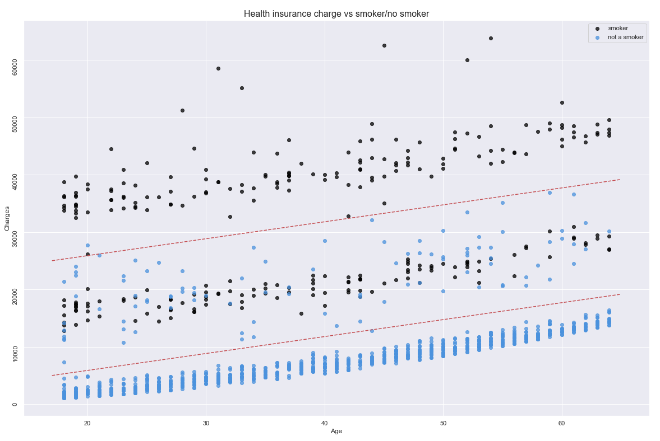
PODZIAŁ KLIENTÓW NA grupy bazując na DANYCH O WYDATKACH i wieku
Grupa Ii
Wydająca najwięcej
Grupa Ii
Wydająca więcej
Grupa I
Wydająca mało

Slide 18
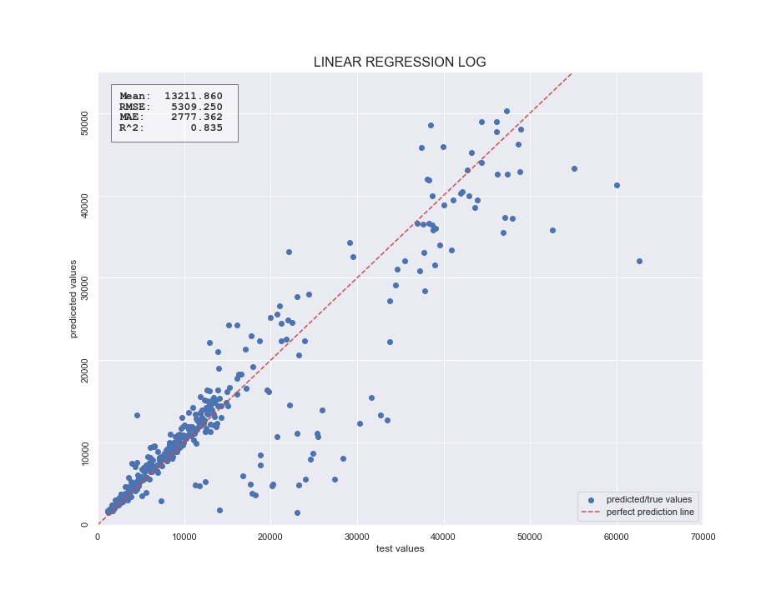
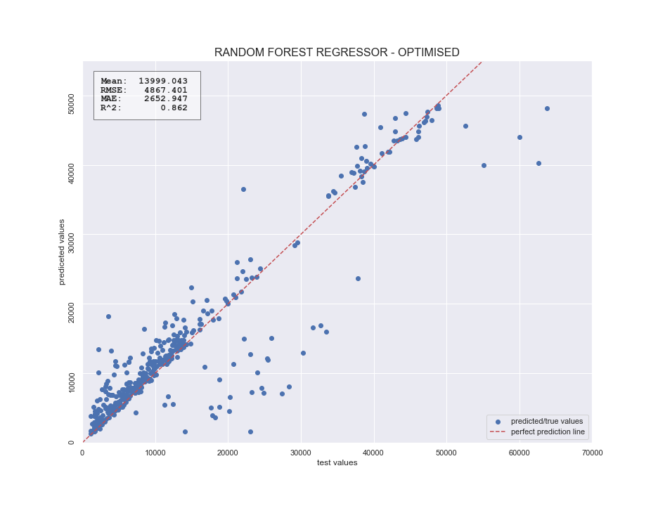
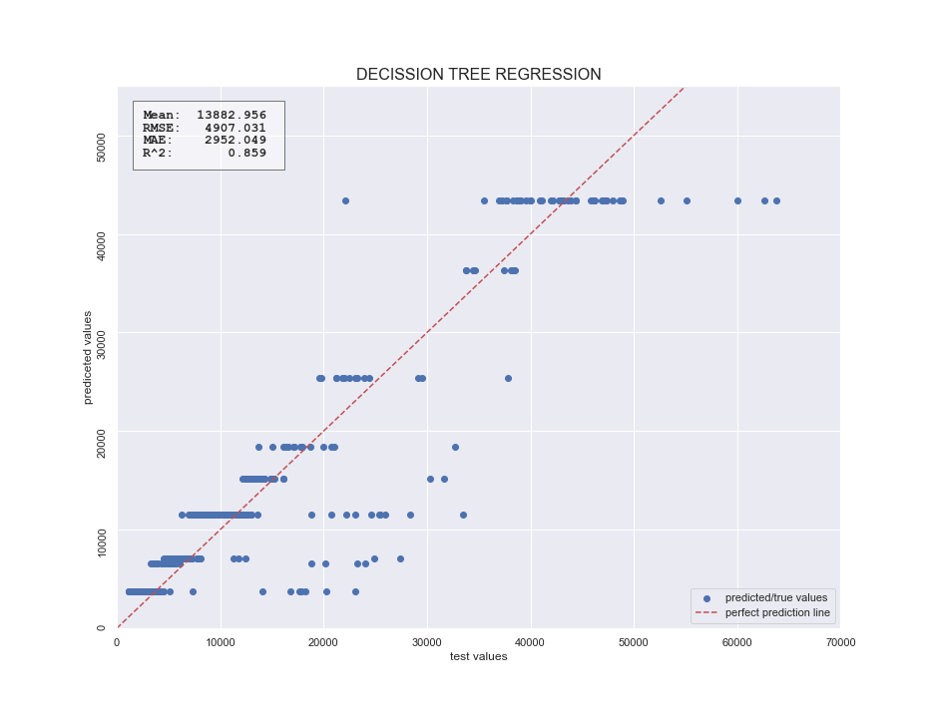
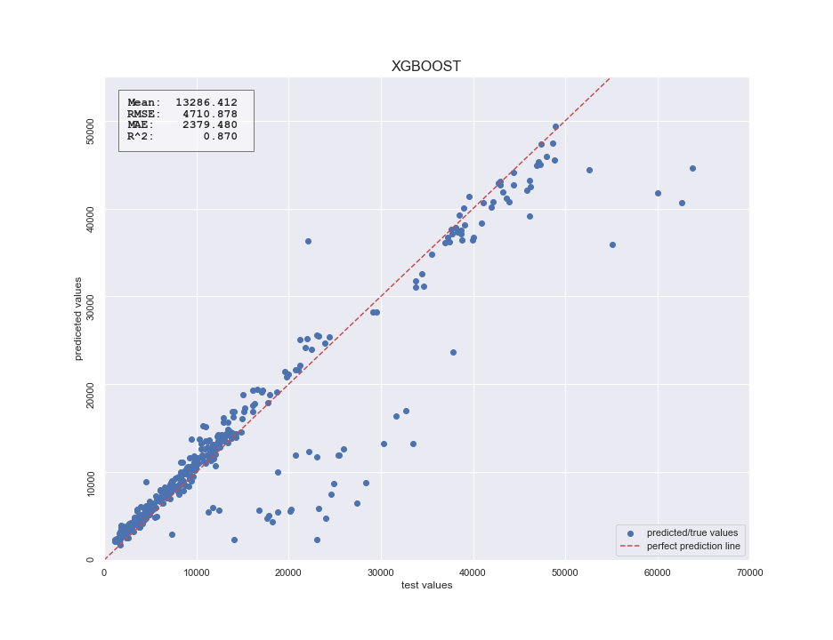
Porównanie wyników modeli

Slide 19
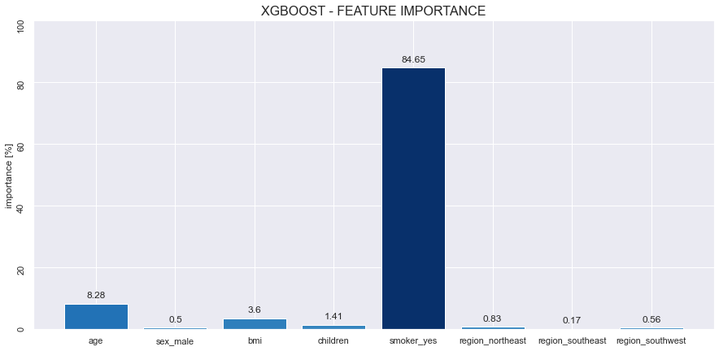
XGBoost !

Slide 20

Podsumowanie

Slide 21




Dziękujemy !
Andrzej kończyk
Maria Socha​
Dyrektor ds. operacyjnych
Ewa Sadowska​
Marek Nowakowski​
Dyrektor generalny
Wiceprezes ds. marketingu

